Slide 1
Év végi ismétlés I.
Készítette: Vinczéné Kócsó Emília

Slide 2
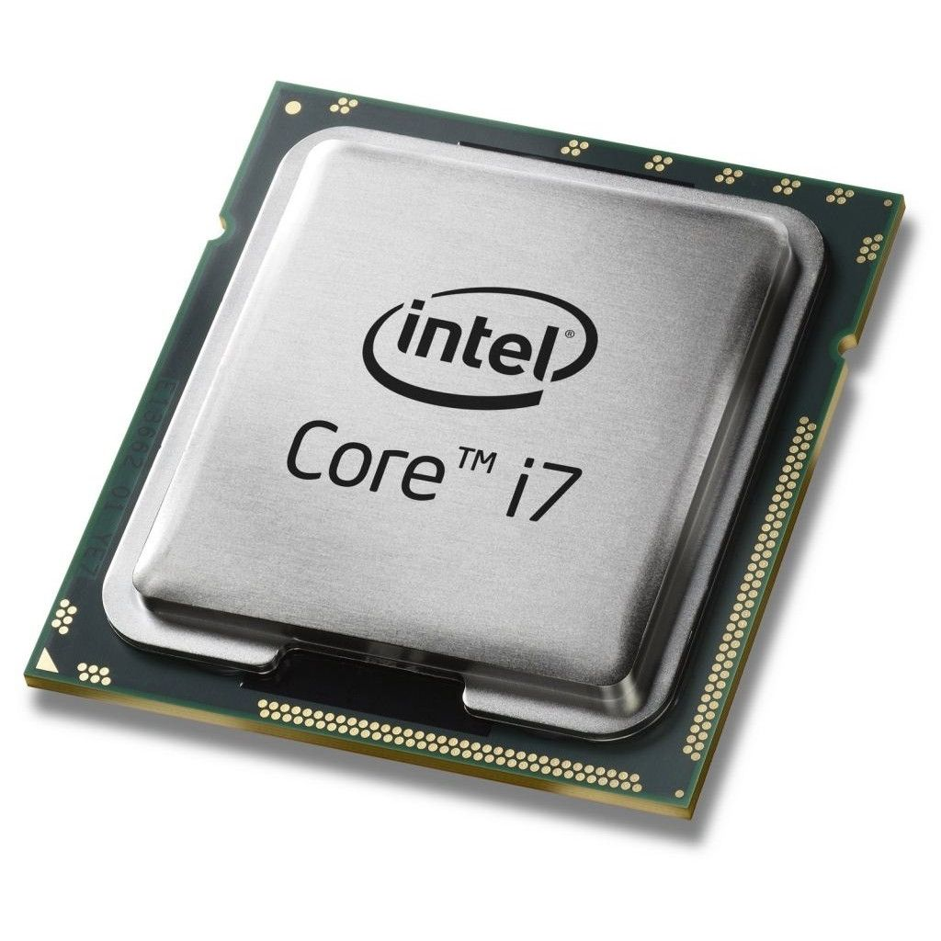
Hardveralapok
A Neumann- típusú számítógép működési elve:
ALU
CPU
CU
Rendszerbusz
Regiszter

Slide 3
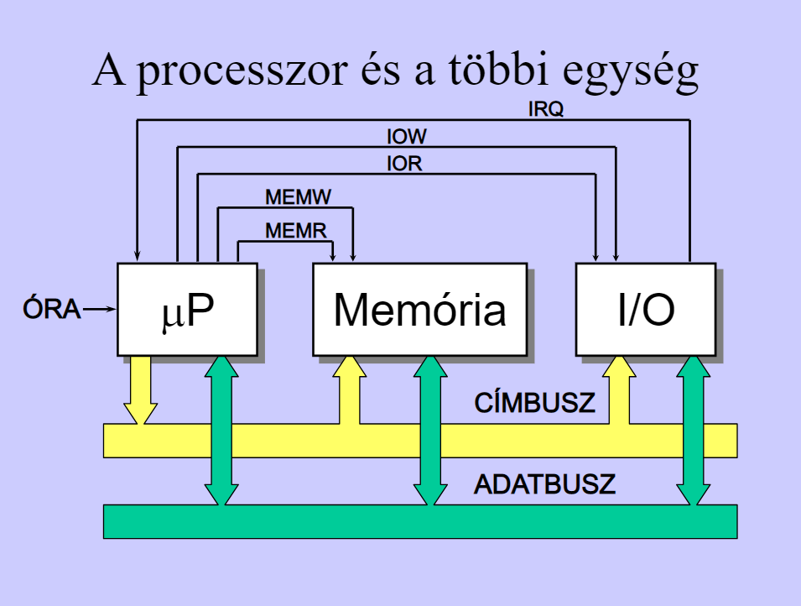

Slide 4
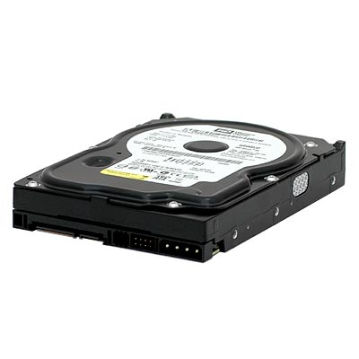
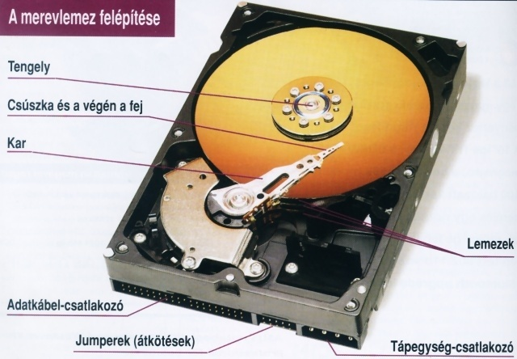
Tárkezelés Winchester
A meghajtót és a lemezt egybe építették. A lemez fémből készül, melynek felülete mágnesezhető anyaggal van bevonva.
SÁV-SZEKTOR-CILINDER
Nagykapacitású, gyors elérésű háttértár. Többnyire rögzített, nem cserélhető. A számítógép házában van.

Slide 5
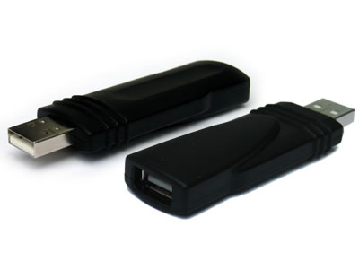
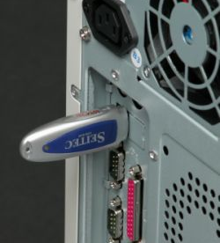
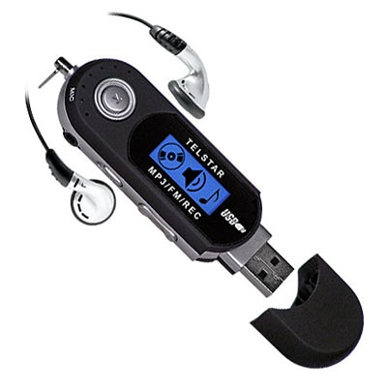
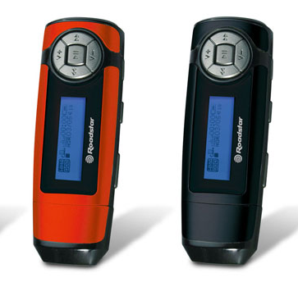
Pendrive, flasdrive
Elterjedőben vannak a kulcstartó méretű, USB csatlakozós memóriakártyák. A pendrive-okat kis méretük, és a (viszonylag) kis kapacitásuk miatt leginkább a személyes adataink biztonságos tárolására használhatjuk őket.
A flasdrive mp3 zene tárolására és lejátszására is alkalmas adattároló eszköz.

Slide 6
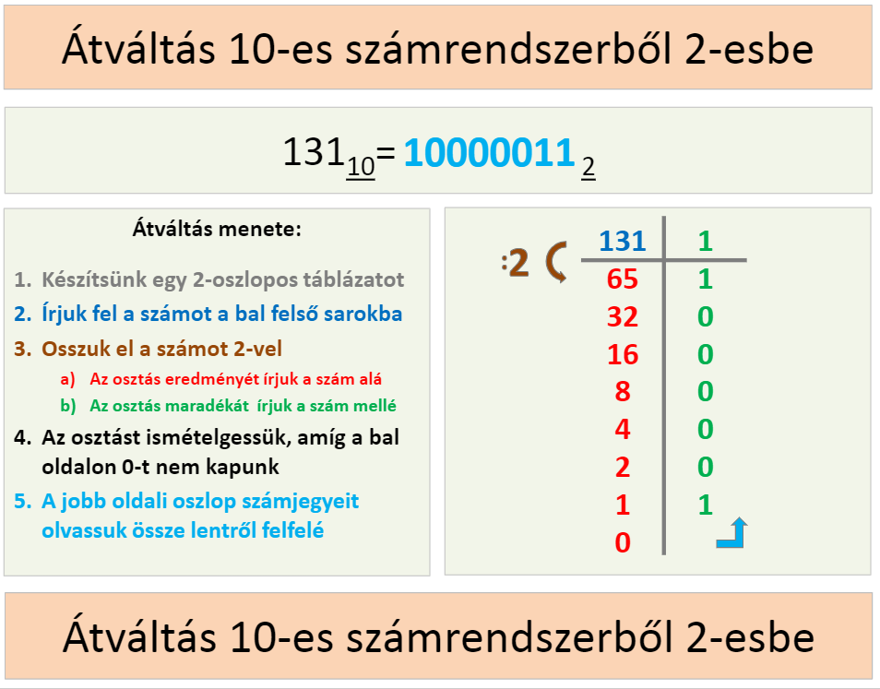
Kettes számrendszer

Slide 7
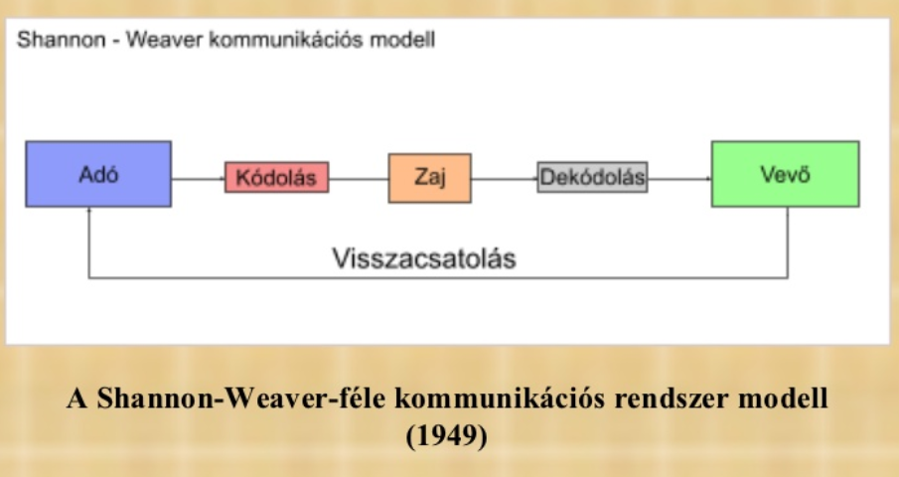
Kommunikációs modell az informatikában

Slide 8
Hálózatok
Méret szerinti csoportosítás: PAN ->LAN ->MAN ->WAN
Topológia szerint: sín, gyűrű, csillag, fa
Szerver: kiszolgáló
Kliens: kérést generáló
Modem=modulátor/demodulátor

